Slide 1
Pieniä digiprojekteja yläkouluun
Opettajan pedagogisen digiosaamisen vahvistaminen – koulutus
Helka Huusko

Slide 2
Lukijalle
Tämä kirja on tuotettu osana opettajan pedagogisen digiosaamisen vahvistaminen –koulutusta.
Kirja koostuu pienistä digikokonaisuuksista, jotka toimivat piristyksenä yläkoulun arjessa. Nämä projektit jalostuvat ja jatkuvat helposti myös pidemmällä. Tässä vaiheessa ne ovat alussa ja niitä on kokeiltu, mutta ne kaipaavat kehittelyä ja luultavasti jalostuvat joka vuosi hieman eri muotoon ryhmän, välineiden ja tilanteen mukaan.
Toiveissa olisi, että projekteja voisi laajentaa oppiaineet ylittäviksi isommiksi kokonaisuuksiksi, mutta se vaatii enemmän aikaa, järjestelyitä ja leejemman innostuksen luomista.
Tämä kirjan kokonaisuudet liittyvät yläkoulun matematiikkaan, fysiikkaan ja kemiaan.

Slide 3
Sisältö
Maailmankaikkeuden rakenteisiin tutustuminen oppilaiden yhteisen videoprojektin muodossa (Imovie, Clips, CarageBand ja Thinglink)
Muovit -Thinglink vaihteluksi kemiaan opiskeluun
Pulmavihko matematiikkaan ongelmanratkaisutaitojen kehittämiseen (Valitsemasi sovellus = PowerPoint, bookcreator, Sway jne)
Seppo-peli mukana matematiikassa

Slide 4
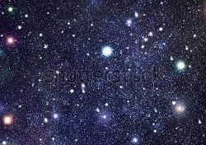
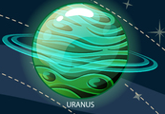
Maailmankaikkeuden
rakenteita
7lk fysiikkaan

Slide 5
Opettajalle:
Tavoitteita paikallisesta opsista: Seitsemännellä vuosiluokalla tutustutaan mittaamisen perusteisiin, ja sitä kautta luonnon mittasuhteisiin sekä maailmankaikkeuden rakenteisiin.
Lisäksi TVT-tavoitteita: Oppilaat harjoittelevat videon tuottamista perinteisen Powerpointin korvaajana. Video tehdään iMovie ja Clips sovelluksia käyttäen. Lisäksi videon taustamusiikki tuotetaan CarageBandillä tai iMovien valmiilla musiikkitiedostoilla. Lopuksi video ladataan youtubeen, jotta tuotos voidaan lähettää linkkinä esimerkiksi vanhemmille nähtäväksi.
Opetusvideoita avuksi iMovie, Clips ja CarageBansin käytön harjoitteluun:
Clips: https://youtu.be/xLMquNDxrIk
iMovie: https://youtu.be/nLWcvMdwY0w ja https://youtu.be/QE35eHyoMbA
GarageBand: https://youtu.be/yi8_0gNj4hw ja https://youtu.be/z6xQvLjQcI0
Oppilaat valitsevat aiheensa pareittain: Aurinko ja planeetat(+valovuosi), tähdet, vuodenajat ja vuorokauden ajat, galaksi, revontulien synty, valitsemasi planeetan esittely.
Näiden videoiden idea, on herätellä oppilaiden innostusta ja ideoita: https://youtu.be/EyBlGfqzBvQ ja https://www.youtube.com/watch?v=ylyLYA1lvdM
Arviointi: Työstä saa suullisen palautteen, jossa arvioidaan työskentelyä projektin aikana ja valmista tuotosta.

Slide 6
Tavoitteet ja arviointi oppilaille:
Tässä projektissa on tarkoitus oppia, miten voit korvata perinteisen powerpoint-esityksen videon avulla. Harjoittelemme videon tekemistä iPädillä. Käytössä on iMovie, Clips ja CarageBand. Lisäksi käytämme kannettavia tietokoneita esimerkiksi tiedonhankintaan. Opimme myös, miten voit siirtää kuvia, tekstiä jne tiekokoneelta pädille Teamsin tai sähköpostin kautta.
Opittavat fysiikan asiat tässä projektissa: Maailmankaikkeuden rakenteita, valovuosi, planeetat, vuodenajat, vuorokauden ajat, tähdet, revontulien synty, galaksi
Tavoitteena on tuottaa lyhyt videonpätkä omasta aiheesta. Kaikkien parien videot on tarkoitus koota yhdeksi videoksi, joka ladataan lopulta youtubeen. Sieltä linkki voidaan jakaa vaikka vanhemmille.
Arviointi: Työstä saa suullisen palautteen, jossa arvioidaan työskentelyä projektin aikana ja valmista tuotosta.

Slide 7
Työvaiheet oppilaille:
Katso ideoita ja innostusta videoilta: https://youtu.be/EyBlGfqzBvQ ja https://www.youtube.com/watch?v=ylyLYA1lvdM
2. Valitse aihe
Suunnittele oma projektisi ja etsi siihen liittyvää tietoa ja kuvia oppikirjasta ja netistä. Tallenna suunnitelma, tekstisi ja kuvasi OneDrive tiedostoon. (koska iPädit käytössä vain hetkittäin)
Voisit myös piirtää jonkun kuvan käsin tai koneella. Tai etsiä netistä kuvia, joita saa muokata ja käyttää. Muokkaa niistä omaan työhösi sopivia esimerkiksi Paintin, PicCollagen tai muun käytössä olevan ohjelman avulla.
Harjoittelemme iMovien ja Clipsin käyttöä iPädeillä yhdessä.
Jokainen pari toteuttaa oman videonsa
Harjoittelemme CarageBandin käyttöä ja teemme musiikit videoihin
Kokoamme kaikki videot yhdeksi pidemmäksi videoksi.
Lataamme videon youtubeen suljetulle kanavalle

Slide 8
Äskeisessä diassa esitetyn työohjeen voi jakaa oppilaille ThingLink-seinän avulla. Oppilaat etenevät seinällä numerojärjestyksessä.
https://www.thinglink.com/card/1577955935391842307

Slide 9
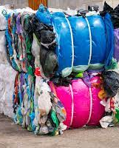
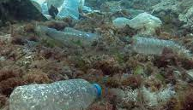
Muovit – kemiassa 9-luokalla
Tämän projektin idea on tutustuttaa oppilaat erilaisiin muovilaatuihin.
Havainnoimme arjessa, mistä eri muovilaatuja löytyy ja miten ne kuuluisi hävittää.
Lisäksi on tärkeä pohtia muovin käyttöä, valmistukseen tarvittavia aineita ja energiaa, muovin korvaamista muilla materiaaleilla ja muovin kierrätystä tai polttoa.
Mistä muovista on valmistettu limsapullo ja miten kannattaa hävittää?
Mistä muovista on valmistettu shampoopullo?
Video muovipakkausten merkintöihin tutustumisesta:
https://youtu.be/ICWtkVbZ1fw

Slide 10
Tavoitteita opetussuunnitelmasta:
Ympäristön huomioiminen ja kestävä kehitys
Ohjata oppilasta ymmärtämään kemian osaamisen merkitystä omassa elämässä, elinympäristössä ja yhteiskunnassa
Ohjata oppilasta käyttämään kemian osaamistaan kestävän tulevaisuuden rakentamisessa sekä arvioimaan omia valintojaan luonnonvarojen kestävän käytön ja tuotteen elinkaaren kannalta
Ohjata oppilasta käyttämään tieto- ja viestintäteknologiaa tiedon ja tutkimustulosten hankkimiseen, käsittelemiseen ja esittämiseen sekä tukea oppilaan oppimista havainnollistavien simulaatioiden avulla
Ohjata oppilasta käyttämään ja arvioimaan kriittisesti eri tietolähteitä sekä ilmaisemaan ja perustelemaan erilaisia näkemyksiä kemialle ominaisella tavalla

Slide 11
Taustaa
Olimme keränneet muoviroskaa ja tutkineet niistä eri muovilaatuja.
Loin thinglink-seinän, jossa on erilaisia muoveihin liittyviä kysymyksiä ja tehtäviä ja video.
Jaoin oppilaille linkin, jonka he avasivat puhelimillaan. He etsivät lähimmän kierrätyspisteen, jonne lähdimme koko ryhmän kanssa kävelemään ja viemään keräämiämme roskia. Sen jälkeen oppilaat katsoivat videon, vastasivat muutamaan kyselyyn ja perehtyivät työohjeeseen.
Oppilaat aloittivat projektityön Wordissä ja arvioivat omaa tekemistään Forms-linkin avulla.
Pääset tutustumaan Thinglink-seinään alla olevan linkin kautta: https://www.thinglink.com/card/1561293097818652674

Slide 12
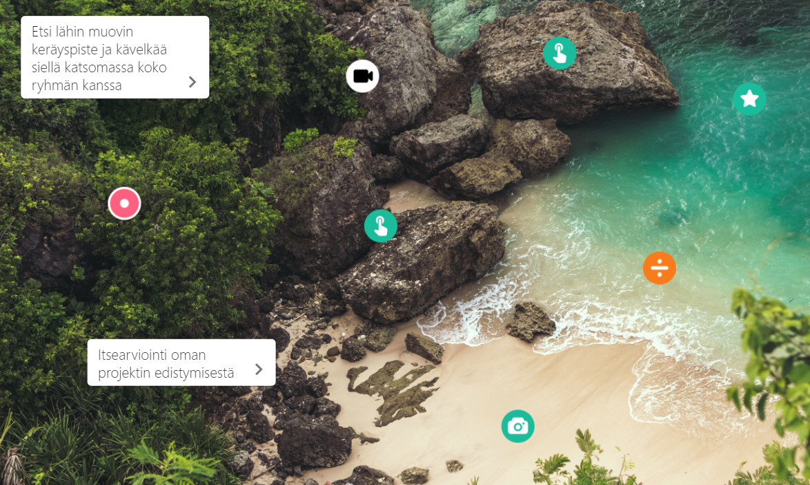
Video muovien merkinnöistä
Tästä projektista saa arvosanan. Arviointia on avattu työohjeessa ja oppitunnilla.
Linkki sivustolle, josta löytyy tietoa eri muoviladuista
Kysely
Linkki muovit-projektin ohjeeseen
Linkki Formsin itsearviointiin

Slide 13
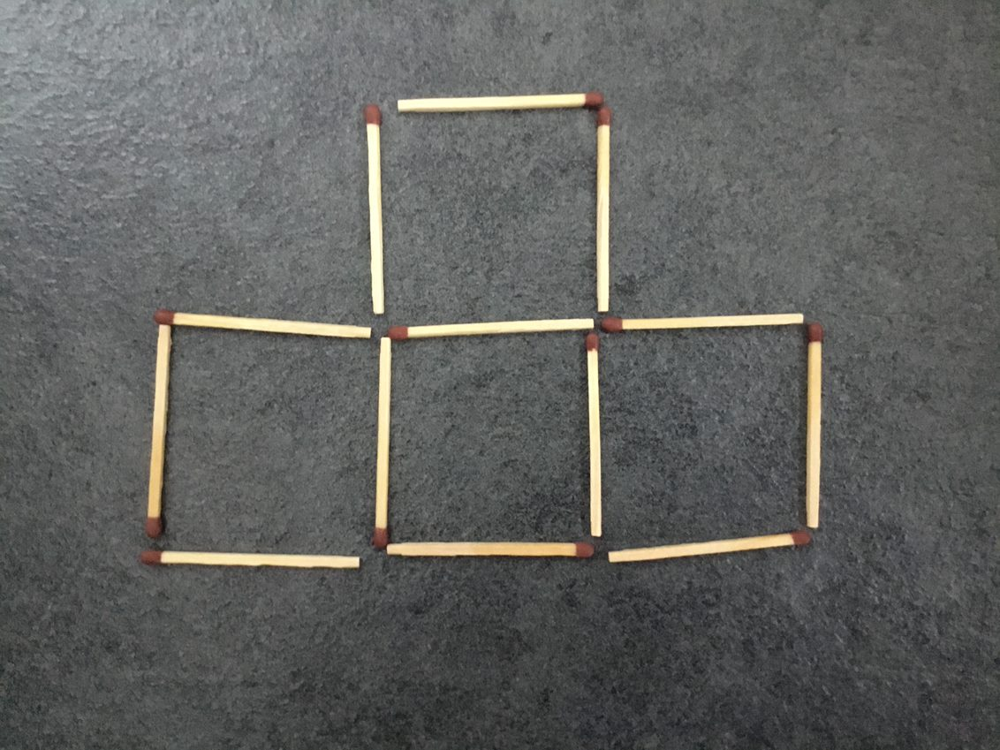
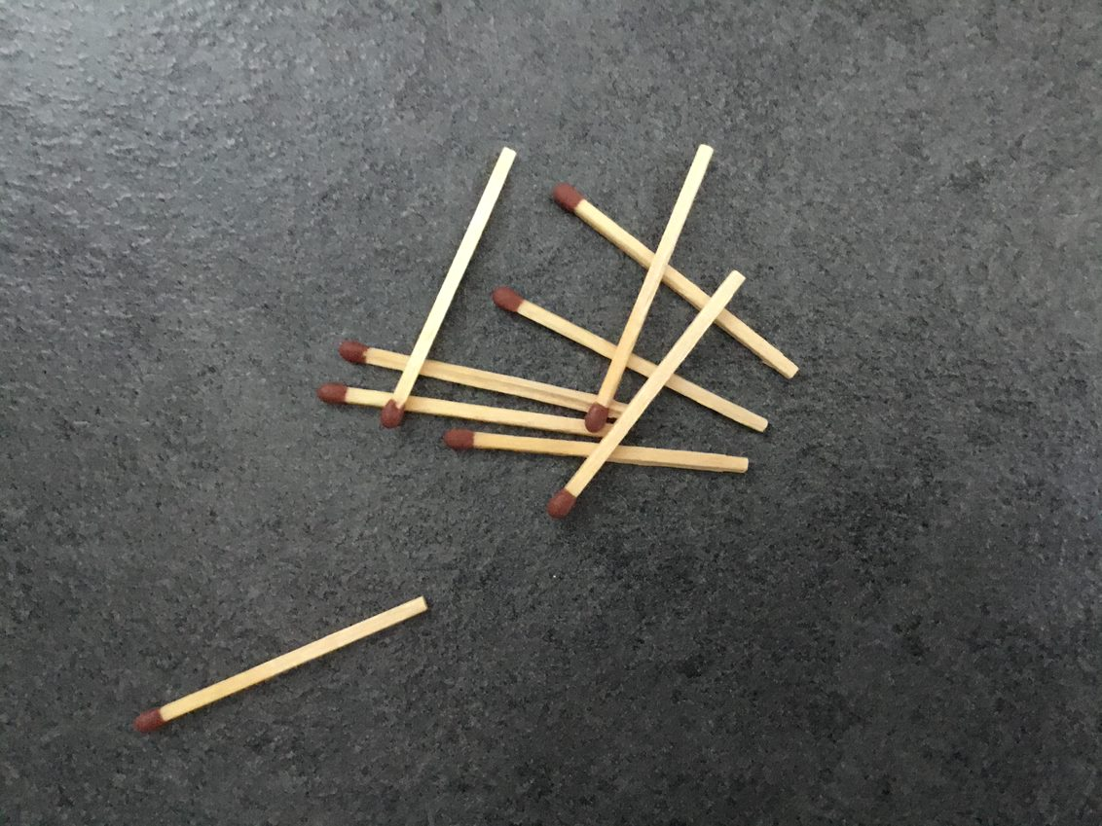
Pulmavihko
7-luokkalaisten laatimia pulmatehtäviä

Slide 14
Taustaa ja tavoitteita opettajalle:
Tavoitteena on kehittää oppilaiden ongelmanratkaisukykyä, ideointia ja luottamusta omiin ideoihin (yläasteikänen miettii liian usein, että ei tämä minun idea ole ehkä hyvä ja uskallanko näyttää sitä muille), atk-taitoja ja taitoja yhteisen tiedoston luomiseen.​
​
Taustaa: Syksyn mittaan olemme aloittaneet matematiikan tunnin usein pulmatehtävällä. Tämä projekti päättää tämän ”pulmajakson”.​
​
​
Vinkit: Toteutus kannattaa tehdä iPadillä käyttäen Book Creatoria tai Pages-sovellusta, jos se on mahdollista. Microsoft-käyttäjille tämä toimii PowerPointissa tai Swayssa. Tämä ohje on toteutettu PowerPointtia käyttämällä.​
​

Slide 15
Tehtävä​ oppilaille
1. Tehtävänne on koota luokan yhteinen ongelmatehtävien vihkonen sähköiseen muotoon yhteiseen PP-esitykseen.​
​
2. Jokainen oppilas keksii kaksi ongelmatehtävää ja niihin ratkaisut. ​
​
3. Jokaiselle on nimetty kaksi omaa diaa yhteisessä esityksessä (joka on jaettu teille OneDrivessä). Ole tarkkana, että muokkaat vain omia diojasi.​
​
4. Suosittelen käyttämään PowerPoint-ohjelman työpöytä versiota, koska siellä saamme enemmän ominaisuuksia käyttöön kuin online-versiossa.​
​
5. Tavoitteena on ongelmanratkaisun lisäksi oppia uusia asioita PowerPointin käytöstä. Toivoisin, että käytät rohkeasti ääntä, videoita ja kuvia perinteisen tekstin rinnalla.​

Slide 16
Tavoitteet oppilaille:​
Kehittää omaa ongelmanratkaisukykyäsi ja luottamusta omiin ideoihin ja taitoihin​
​
2. Kehittää omia PP-esityksen tekemiseen liittyviä atk – taitoja, esimerkiksi äänen ja videon lisääminen esitykseen.​
​
3. Harjoitella yhteisen tiedoston luomista ja muokkaamista OneDrivessa.​
​

Slide 17
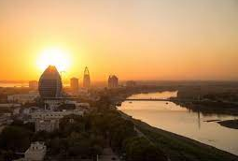
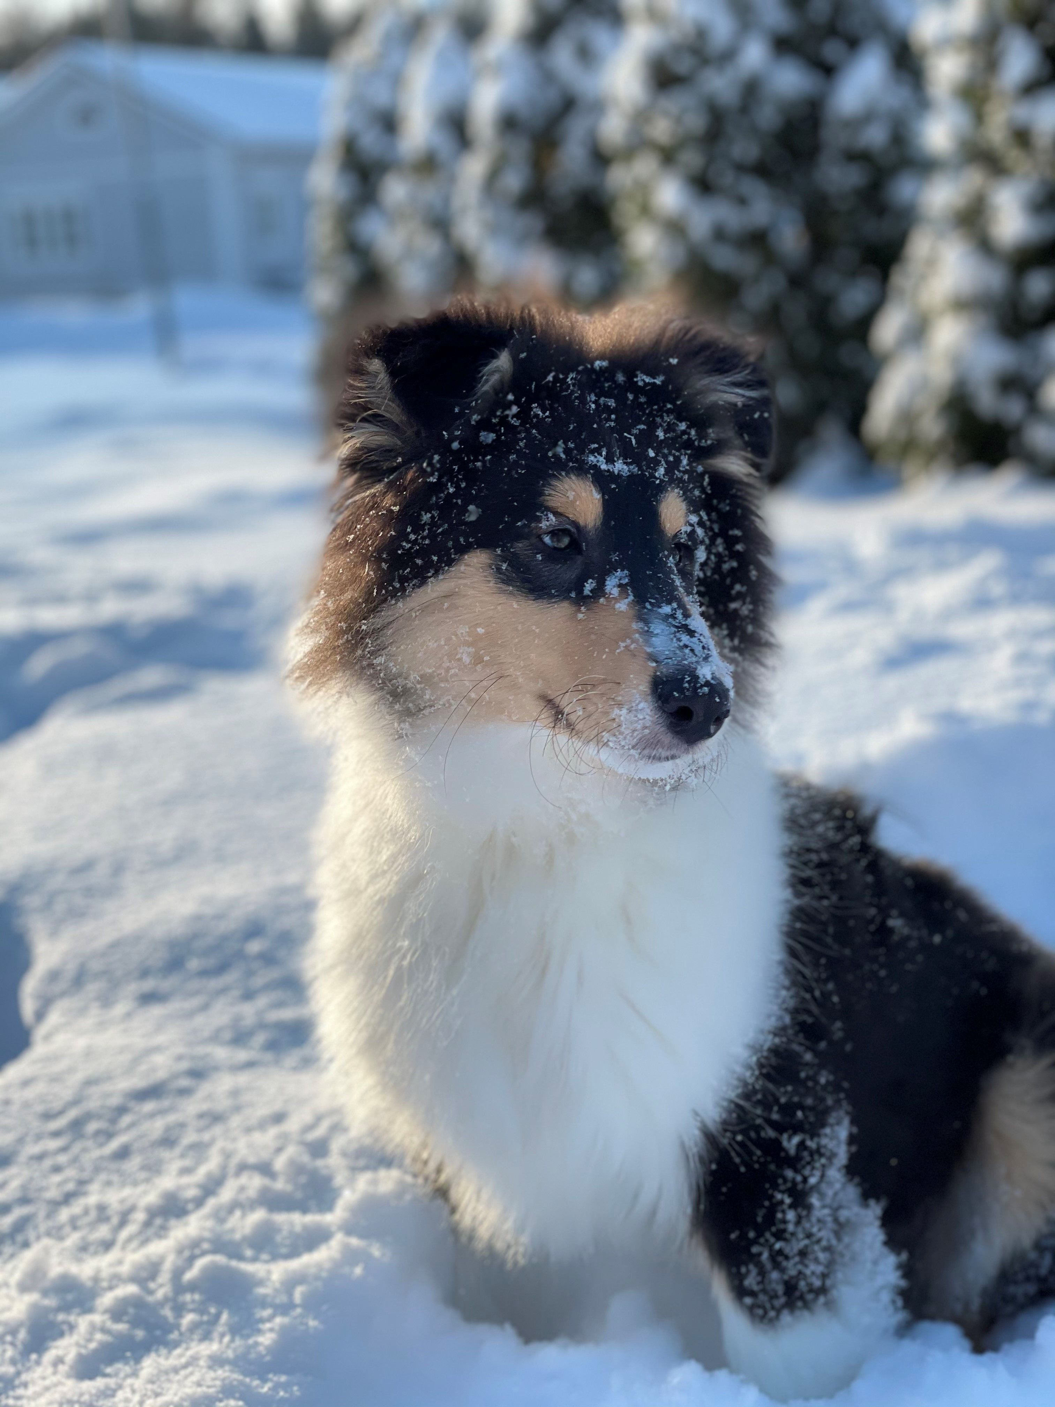
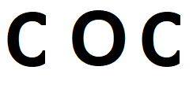
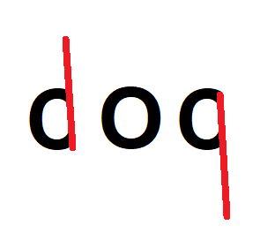
Vinkkejä oppilaille:
Miten saat kaksi viivaa lisäämällä koiran?
Siirrä kahta tikkua niin, että tikuista tulee joki
Ratkaisu:
Ratkaisu:

Slide 18
Muistele tunnilla tehtyjä pulmatehtäviä ja katsoa lisää pulmatehtäviä opettajan kansiosta, internetistä, oppikirjasta tai muualta.​​
​​
Kun löydät mielenkiintoisen pulmatehtävän, yritä keksiä samantyylinen tai muokata siitä oma tehtäväsi. ​
​
Tee tehtävä PowerPointiin. Pyri saamaan diaan kuva/kuvia, tekstiä, ääntä ja/tai videota. ​​
​​
Esim. ​​
- Kuva tehtävänannon tueksi ​​
- Tehtävänanto tekstinä​​
- Ratkaisu äänitteenä tai videona​​
- Tai ratkaisua helpottava vinkki äänitteenä​​

Slide 19
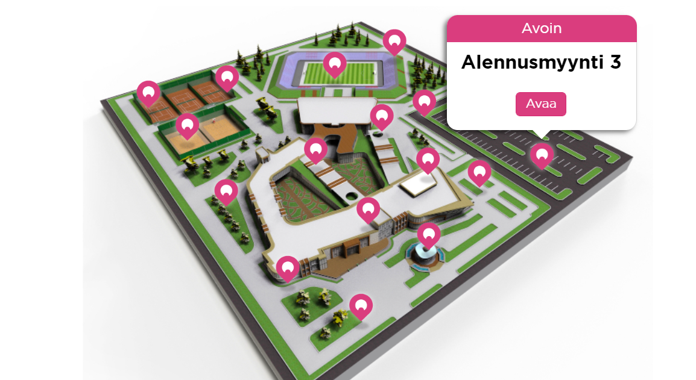
Sepolla vaihtelua ja liikkuvuutta matematiikkaan

Slide 20
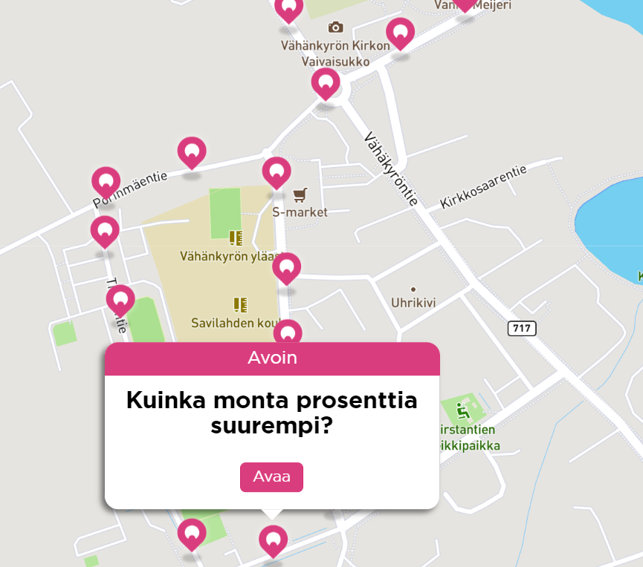
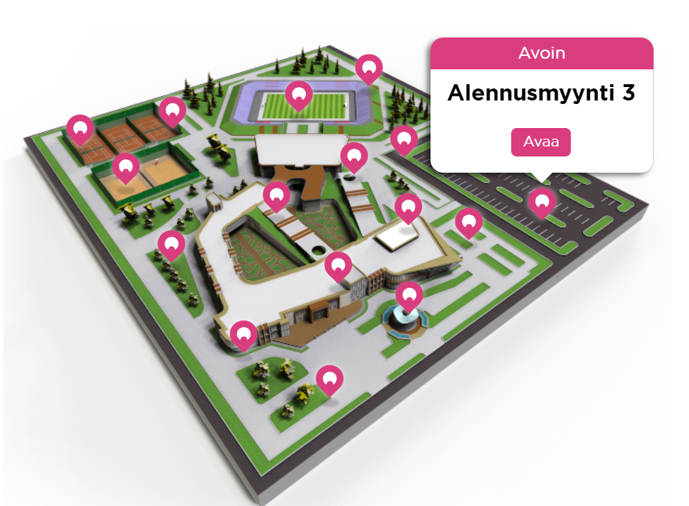
Seppo-peli on monikäyttöinen pelialusta. Matematiikassa se soveltuu erittäin hyvin kertaamiseen tai opitun asiat harjoitteluun. Sitä voidaan pelata luokassa ja kävellen lähimaastossa.

Slide 21
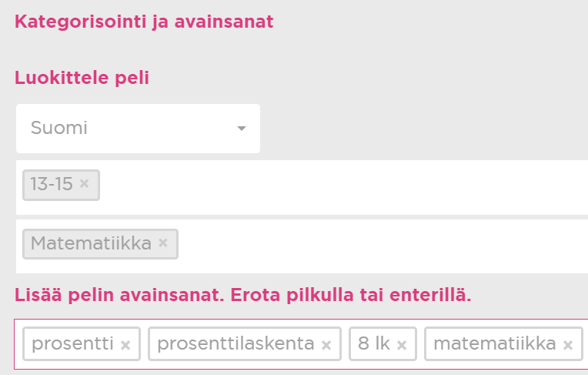
Oppilaat osallistuvat peliin omilla puhelimillaan. He voivat olla yksin tai ryhmässä. Opettaja pystyy seurata pelaajien edistymistä ja liikkumista omalta tietokoneeltaan tai puhelimeltaan.
Yksi Seppo-pelin hieno ominaisuus on, että saman pelin voit helposti muokata sisällä paikallaan pelattavaksi tai ulkona lähimaastossa liikkuen suoritettavaksi, kelin tai tilanteen mukaan.
Äskeisellä sivulla esitelty peli on tarkoitettu 8-luokan matikkaan prosenttilaskennan treenaamiseen. Tehtävät ovat melko haastavia. Peli löytyy kahtena versiona: luokkapelinä tai koulun lähimaastossa käveltävänä. Tähän peliin luokassa tehtävä versio on parempi, jotta oppilas voi käyttää laskinta tarvittaessa apuna. Tai oppilasta voi ohjeistaa käyttämään kännykän laskinta kävellessään ulkona.
Seppo-peli on maksullinen pelialusta, joka vaatii lisenssin ja kirjautumisen.
Tästä linkistä pääset tutustumaan Seppoon:
https://seppo.io/

